Slide 1
Формирование навыков смыслового чтения и работы с текстом на уроках физики (Часть2)

Slide 2
Способы организации работы по развитию смыслового чтения на уроках физики.
Выделение ключевых слов, выражений определяющих физический процесс;
Выделение информации наиболее значимой для решения задачи (значимое слово или фраза, дающая верное направление решения задачи);
Смысловое значение слов в определениях физических величин, процессов или явлений (работа над пониманием, а не заучиванием). «Потеря» или замена слова приводит к потери смысла ;
Кластер – выделение смысловых единиц текста и графическое оформление их в определенном порядке в виде грозди ;
Составление смысловых цепочек ;
Сопоставление (соотнесение) по определенному смыслу;
Создание физического «образа» текста задачи = перевод текста в символы, рисунки, схемы, формулы.
Рисунок;
Схема;
График;
Формулы;
Этапы решения задачи.
Составление задач по схеме, рисунку, графику (умение «читать» таблицы, графики), составление задач по теме – умение выделить основной аспект в теме, включать пройденный материал в новое качество.
Сравнительный анализ текстов (что общего, чем отличаются?)
Вставление пропущенных слов в текст (инсерт)
Перепутанные абзацы
Структурирование научного текста – конспекты в виде схем, блоков, систем графиков, логических цепочек, опорных сигналов.

Slide 3
Выявление физического процесса. Перевод текстовой информации в набор символов.

Slide 4
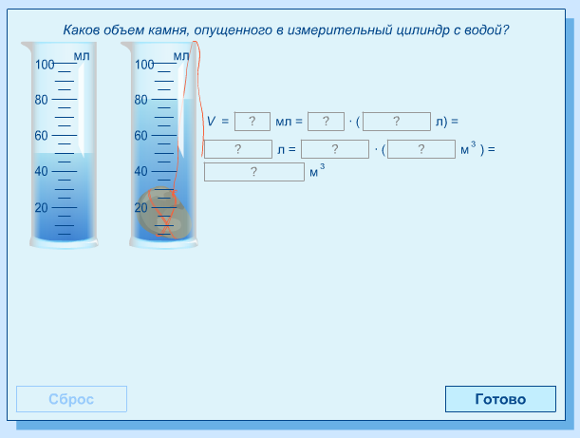
Перевод информации из рисунка в формулу.
Работа с единицами

Slide 5
Анализ рисунка и текста задачи

Slide 6
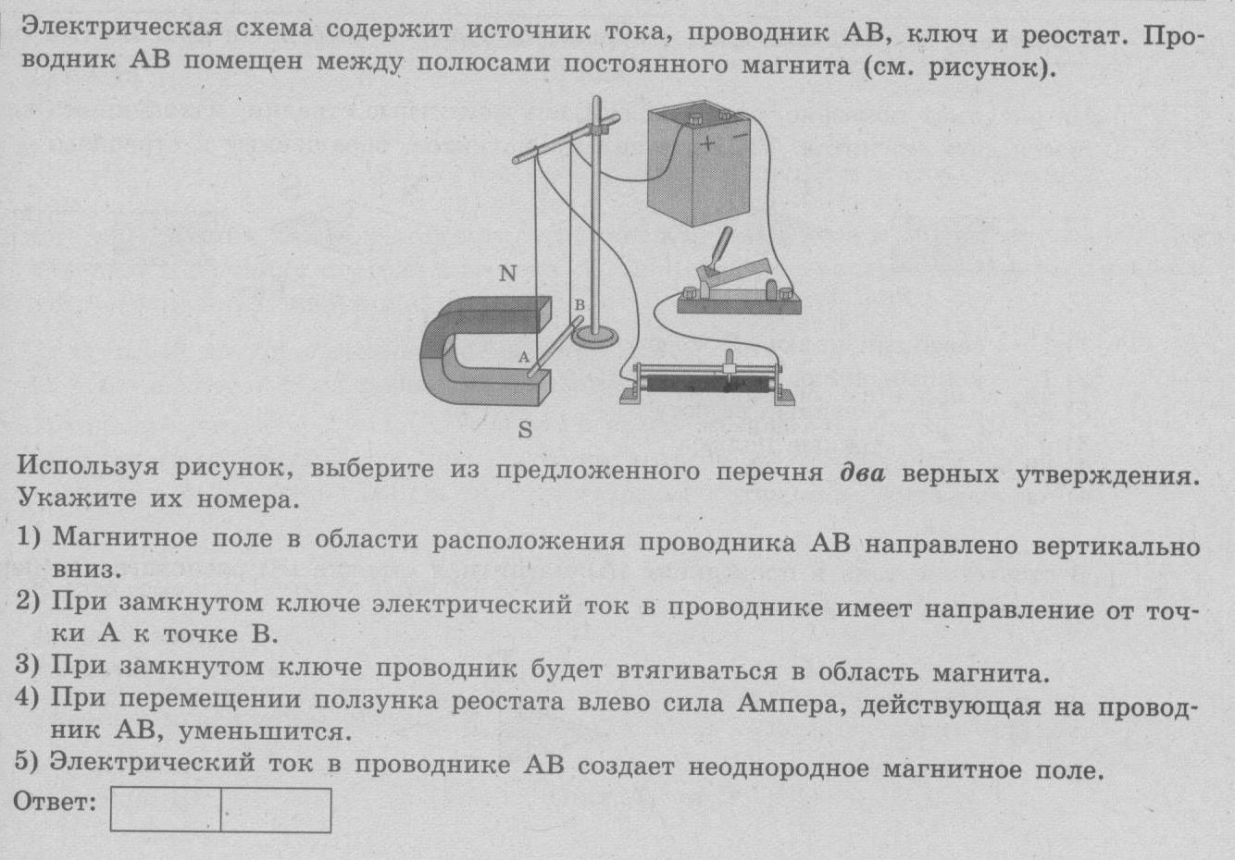
Анализ рисунка

Slide 7
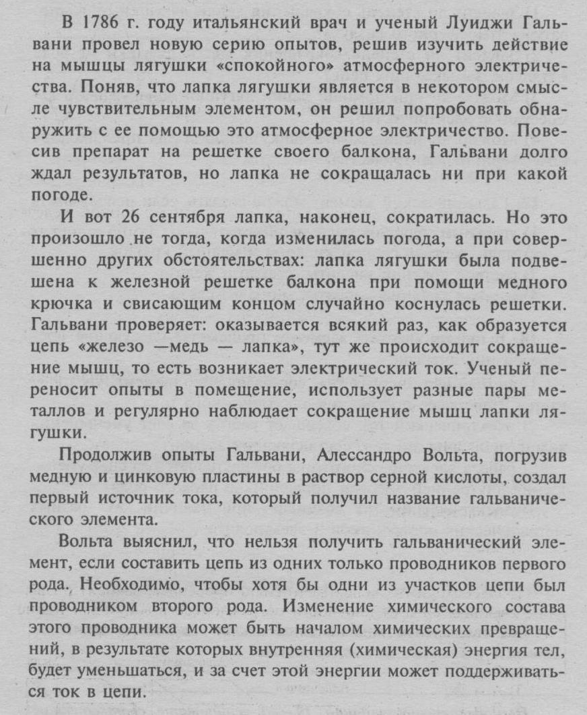
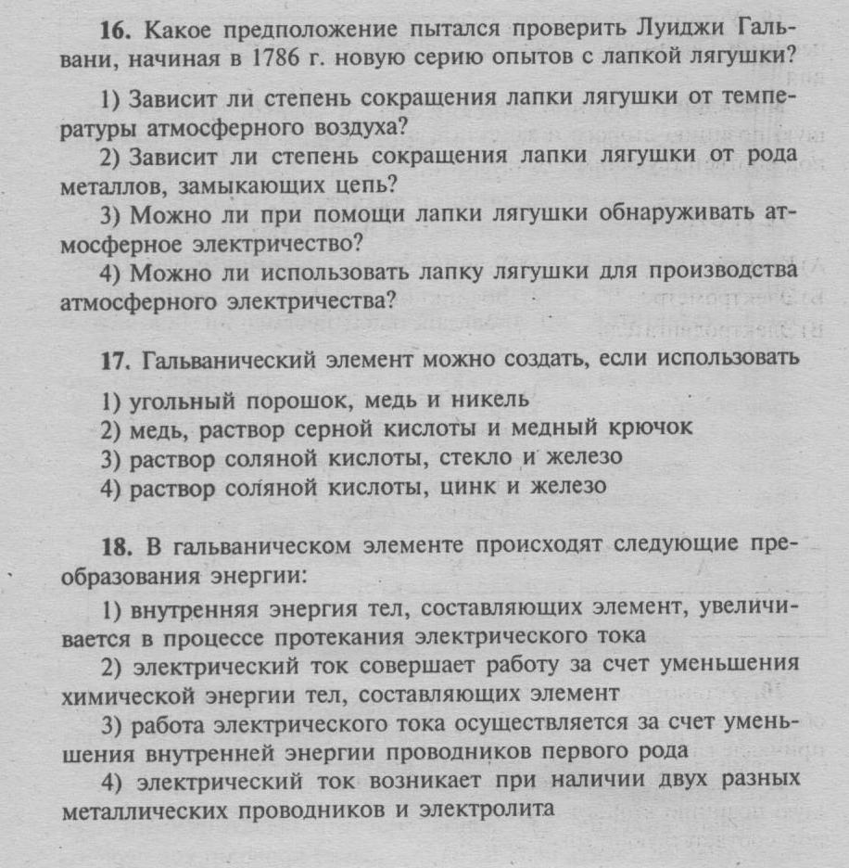
Прочитайте текст. О каком изобретении идет речь. Выполните задания к тексту

Slide 8
Найди в тексте физические ошибки
Магнитное поле создается движущимися отрицательно заряженными частицами. Магнитное поле бывает однородными неоднородным. На рисунках магнитное поле показывается магнитными линиями (воображаемыми линиями, вдоль которых расположились бы проводники). Магнитную линию можно провести через любую точку пространства, где есть электрическое поле. Магнитные линии являются замкнутыми. По картине магнитных линий можно судить только о направлении и величине магнитного поля. В тех областях, где магнитное поле более сильное, магнитные линии изображаются на большем расстоянии, чем там, где поле слабее. Магнитные линии выходят из северного полюса магнита и входят в южный. Обнаружить магнитное поле можно только с помощью магнитной стрелки

Slide 9
Графические задачи
занимают особое место в школьном курсе физики. Это связано с тем, что решение таких задач развивает все операции мышления учащегося: анализ, синтез, абстрагирование, обобщение, конкретизацию. По умению работать с информацией в графическом виде, решать различные прямые и обратные графические задачи можно судить об уровне развития абстрактного – логического мышления учащегося.
Большое внимание уделяется именно «чтению графиков», то есть умению брать максимально большой объем информации, анализируя графическую зависимость

Slide 10
Учащиеся , кроме элементарных операций по считыванию данных должны:
объяснять физический смысл зависимости, особых точек графика;
проводить операцию сравнения зависимостей, объяснять физический смысл их отличия и сходства;
давать математическую интерпретацию зависимости, делать расчет постоянных коэффициентов по графику;
выяснять физический смысл площади под графиком.

Slide 11
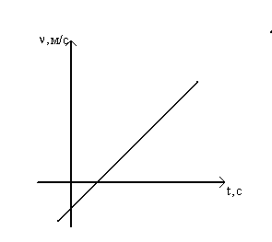
Для примера возьмем несложный график - график зависимости скорости от времени при равноускоренном прямолинейном движении.
На графике представлена зависимость скорости тела от времени. Скорость отложена по оси абсцисс, измеряется в м/с, время по оси ординат, измеряется в секундах. Зависимость скорости от времени линейная. График имеет две особые точки – точки пересечения с осями координат. Точка пересечения с осью ординат показывает, какая скорость была у тела в начальный момент времени, точка пересечения с осью абсцисс дает момент времени, когда скорость тела была равна нулю и меняла свое направление. Эта точка важна при построении сопряженного графика перемещения, так как соответствует вершине параболы

Slide 12
Информация, которую можно получить из графика непосредственно или произведя некоторые вычисления:
скорость в начальный момент времени;
среднюю и среднюю путевую скорости за некоторый промежуток времени;
момент времени, когда скорость тела равна нулю;
направление движения тела в любой момент времени;
по тангенсу угла наклона знак и модуль ускорения;
уравнение скорости для равномерного прямолинейного движения;
скорость в любой момент времени;
уравнение равномерного прямолинейного движения;
по площади под графиком перемещение тела.
Сам поиск набора информации, которую можно получить непосредственно и опосредованным путем развивает определенного рода зоркость, обостренное внимание при работе с графиками, которая пригождается при анализе графиков на географии, биологии, обществознании и т.д.

Slide 13
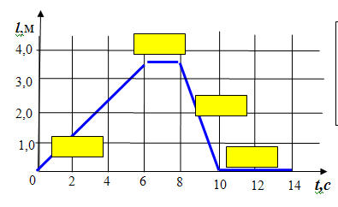
Умение интерпретировать графическую информацию
Вокруг ромашки кружила бабочка. На графике представлена зависимость расстояния l (от бабочки до цветка) от времени t. Что можно сказать о движении бабочки, анализируя каждый из участков графика? Ответ запишите в пустых оконцах с помощью чисел, которые соответствуют нужным характеристикам.
№1. Бабочка сидит на ромашке
№2. Бабочка летит к ромашке
№3. Бабочка сидит на другом цветке
№4. Бабочка летит вокруг ромашки на одном и том же расстоянии
№5. Бабочка улетает от ромашки

Slide 14
«Составим свою задачу»
Придумать свою задачу и решить - дело серьезное для школьников любого возраста. Для этого необходимо иметь развитое воображение, позволяющее представить ситуацию, которая будет описываться в задаче, логическое мышление, без которого нельзя будет выстроить последовательность действий при планируемом решении задачи. Учащийся должен хорошо понимать тему, по которой составляется задача, знать формулы, владеть терминологией, уметь выражать свои мысли славами, то есть, по сути, производить словесную кодировку своих мыслей.
В седьмом классе вызывают поощрение составленные задачи с использованием табличных данных даже в одно действие, с одной формулой. Для такого задания могут пригодиться таблицы из учебников и задачников. На первом этапе такие задания нужны для решения самых прозаических проблем: - научить работать с таблицей, то есть научить извлекать из нее информацию; - формировать навык работы с физической формулой, максимально свернутой информацией в символьном виде, с единицами измерения физических величин; - учить выражать мысли физическим языком (перевод с русского на русский); - развивать воображение; - довести навык оформления задач до автоматизма. В старших классах составленные задачи подразумевают несколько действий в решении и желательное использование данных из нескольких таблицы. Задачи оцениваются все или выборочно, рассматриваются у доски всем классом, лучшие предлагаются для решения другим учащимся, из них создается банк именных задач.

Slide 15
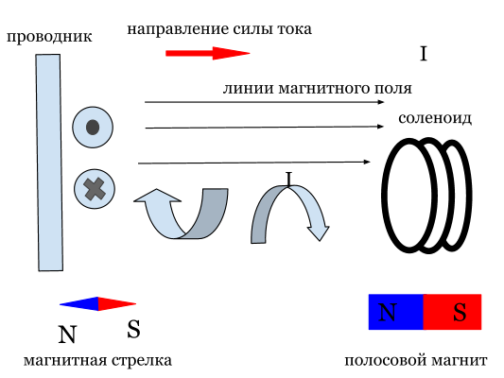
Составить задания на применение правила буравчика

Slide 16
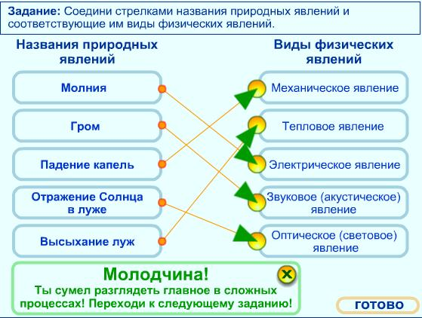
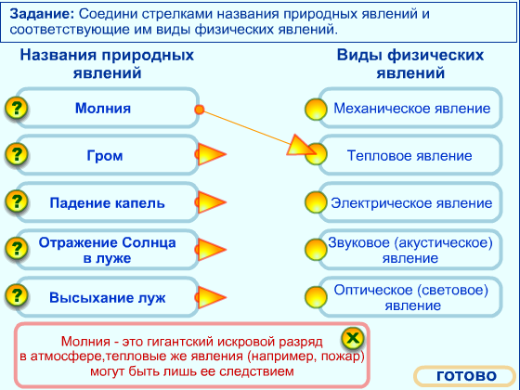
Задания на соответствие

Slide 17
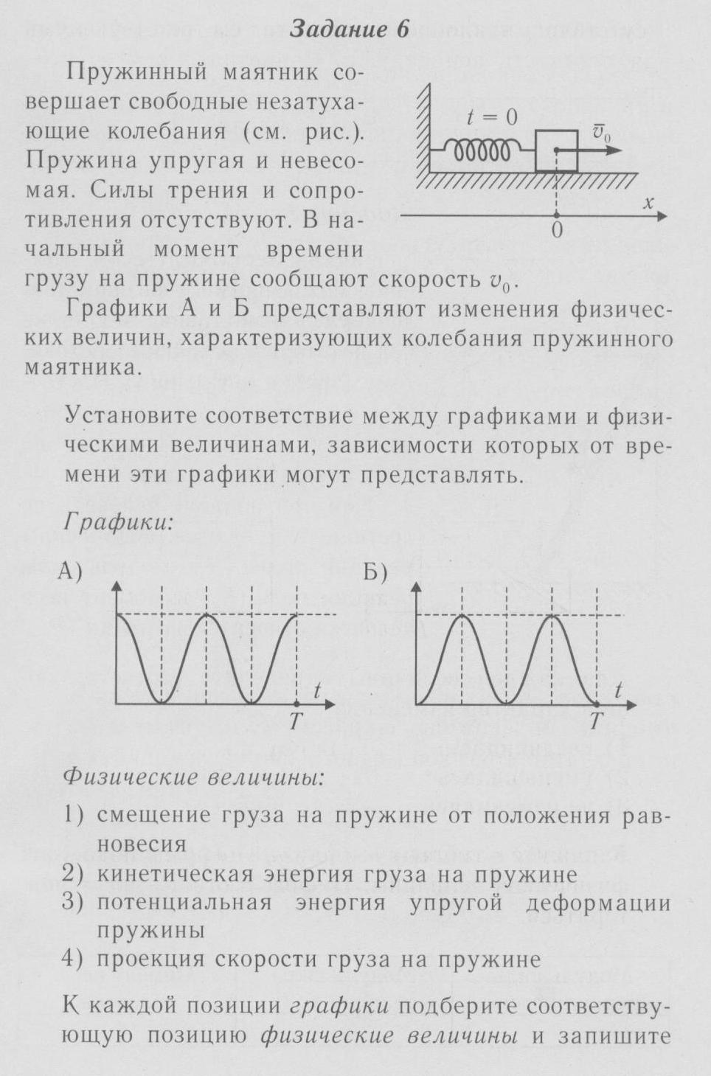
Установление
сответствия

Slide 18
Таблица В учебниках физики довольно много различных таблиц. Это информация, представленная в свернутом виде. Она содержит не только данные, но еще знания, которые надо из нее добыть. Задача учителя научить работать с такой информацией, максимально разворачивать и преобразовывать ее. Что бы развернуть информацию, сначала проанализируем таблицу. Этот вид деятельности можно и нужно алгоритмизировать, что бы сформировать навык работы, довести его почти до автоматизма. В данном случае, что бы составить анализ, необходимо ответить на ряд вопросов и выполнить одно, но очень важное задание.
Анализируем таблицу.
Как называется таблица?
Что представлено в таблице?
В каких единицах измеряются табличные данные?
Какую закономерность (закономерности) Вы наблюдаете?
Предложите свое объяснение выявленной закономерности.
Есть ли исключения и с чем они связаны?
Какое практическое значение имеют данные таблицы?

Slide 19
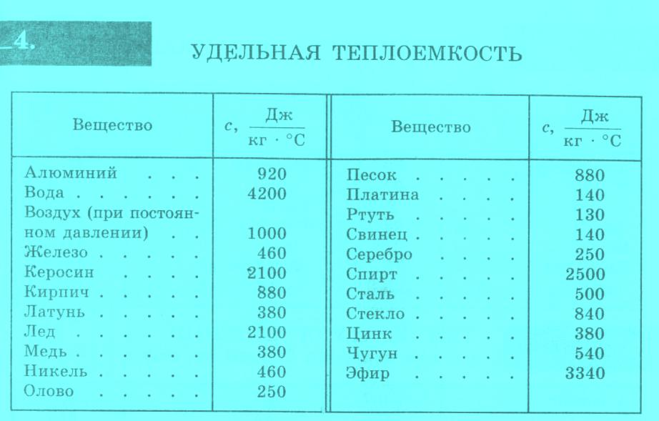
Для иллюстрации воспользуемся таблицей № 4 «Удельная теплоемкость» из сборника задач по физике Лукашика В.И.,

Slide 20
Физический эксперимент (демонстрация в классе, видеофрагмент, анимационная модель с использованием мультимедийных продуктов).
Физическая демонстрация в классе, видеофрагмент или моделированный физический эксперимент средствами анимации различных мультимедийных продуктов несет большой объем информации и поэтому важно, чтобы перед демонстрацией была четко сформулирована целевая установка. Также как и в работе с картинками, необходимо концентрировать и направлять внимание учащихся, пока они не научаться делать это самостоятельно. Отличие состоит в том, что физическая демонстрация – это развивающийся во времени процесс, а картинка - остановленное мгновение . Перекодировка и преобразование информации проходит те же этапы. Цепочка действий состоит из перекодировки информации аудио - визуальной в словесную, преобразования учеником внутренней речи во внешнюю, для того, что бы описать для всех или для себя (тогда достаточно внутренней речи), что он наблюдал в этой демонстрации. Наблюдение и описание опыта можно использовать на любом этапе урока. Не зависимо от этого, учащийся должен уметь: - описать установку и ход эксперимента; - провести анализ результатов и сформулировать вывод. План наблюдения и описания физического опыта.
Назвать основные элементы установки.
Сделать пояснительные рисунки.
Определить какое физическое явление, процесс иллюстрирует опыт.
Коротко описать ход эксперимента и его результаты.
Предположить, что можно изменить в установке и как это повлияет на результаты опыта.
Сделать выводы

Slide 21
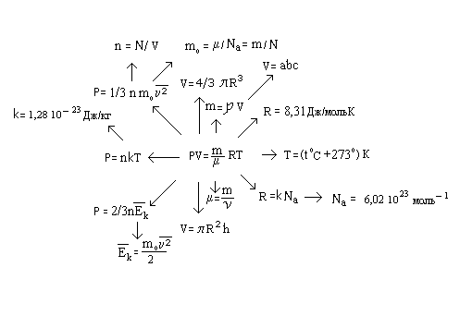
На этапе обобщения материала, насыщенного формулами удобным является составление структурно-логической блок-схемы состоящей из набора формул по теме, логически вытекающих и дополняющих друг друга или кластерами (новое слово, пришедшее к нам с технологией критического мышления американских авторов, адаптированной к нашему образованию). Авторы книги «Учим детей мыслить критически» определяют кластеры, как рисуночную форму, суть которой заключается в том, что в середине листа записывается или зарисовывается основное слово (идея, тема, а для физики - формула), а по сторонам от нее фиксируются идеи (слова, рисунки, а для физики – формулы), как-то с ним связанные. В итоге информация сжимается в виде своеобразных гроздьев, кустиков - кластеров. Для ребенка любого возраста и, что самое главное, уровня развития, такая работа является творческой, интересной и приносящей удовольствие, так как позволяет самореализоваться в этом виде деятельности, выполнить ее так, как он лучше всего умеет это делать. Незаметно для себя, он учиться систематизировать материал, находить логические связи, прогнозировать решение задач. На рисунке приведена схема для решения задач на уравнение Менделеева, здесь отсутствует уравнение в форме Клайперона и некоторые другие формулы, которые учащиеся должны уметь получать как частный случай из основных формул.

Slide 22
Сравнение
Сравнивать можно явления, понятия, законы, физические величины и вообще, что хотите. Особенно это важно, когда учащиеся путают между собой то, что предлагается сравнить. В силу некоторой похожести слов и имеющим отношение к скорости тела, учащиеся путают или не различают явление инерции и свойства инертности. В учебнике Физика. 7 класс автора А.В. Перышкина эти понятия рассматриваются в §17 и §19 (11). Работа с текстами этих параграфов идет как закрепление материала. Необходимо, используя материал параграфов найти сходства и отличия этих понятий.
Инерция Инертность
Отличие
Явление Свойство тел
Скорость тела не меняется Скорость тела меняется
Нет физической величины, Масса характеризует инертность тела
которая характеризует явление
Сходство
Связано с движением тел
Похоже в написании

Slide 23
Анализ формулы
Этот небольшой фрагмент показывает, сколько разных операций мышления по преобразованию и перекодированию информации, проделывает учащийся под руководством учителя (если проделывает). Добиться того, чтобы все дети работали на уроке, а не делали вид, что работают, не всегда удается. А у тех ребят, кто работает, качество операций мышления разное, что и сказывается на уровне понимании и запоминания материала.
Алгоритм анализа формулы
1. Как называется формула?
2. Какие физические величины связывает между собой?
3. Каков вид математической зависимости?
4. Каков физический смысл представленной закономерности?
5. Есть ли в формуле постоянные коэффициенты?
6. Каков физический смысл постоянных коэффициентов?
7. Какие производные формулы можно еще получить?
8. Имеют ли физический смысл полученные формулы, если имеют, то какой?
9. Определить границы применения формулы.

Slide 24
Составление алгоритма
По отношению к тексту учебника составление алгоритма каких-либо действий является производством вторичной информации. Такой вид работы, как правило, нравится учащимся, потому что позволяет им почувствовать собственную значимость – ведь они создают правила управления учебным процессом для себя и других. Попытка на основе одной или нескольких решенных задач составить алгоритм решения, стимулирует умственную деятельность учащегося, так как для этого ему необходимо систематизировать и обобщить конкретный учебный материал, работать иногда с довольно большим объемом информации. Не смотря на то, что общий алгоритм решения задачи по физике учащимся знаком, всегда найдутся особенности решения, которые и представляют конкретный интерес.

Slide 25
Физика содержит очень важную содержательную базу для формирования функциональной грамотности учащихся. Но чтобы достигать высокого уровня освоения общеучебных умений, необходимо разработать в достаточном количестве соответствующие дидактические материалы и организовать своевременный контроль за правильностью выполнения учащимися соответствующих упражнений.

Slide 26
Вместо заключения.
Мы прибываем в информационном поле каждый момент своей жизни, даже когда спим. И постоянно решаем прямые и обратные задачи по обработке информации. Как хорошо мы научаемся это делать, так мы и живем. Опыт же показывает, что свертывание информации учащимся удается гораздо лучше, чем обратная операция по ее разворачиванию. Детей достаточно хорошо можно научить упорядочивать, систематизировать информацию, представлять ее в виде схемы, рисунка, кластера, таблицы и даже графика, но труднее научить извлекать, разворачивать информацию. Наблюдается несимметрия в данном виде деятельности учащихся. Возможно, это происходит потому, что процесс свертывания информации – это в какой-то степени личное творчество ученика. А процесс разворачивания информации – попытка решить обратную задачу, составленную другим человеком. Именно для устранения несимметричности процесса организуется на уроках физики различного рода аналитическая деятельность учащихся. Для того, чтобы они, в конце концов, научились добывать знания самостоятельно. И чтобы этот процесс приносил им радость.

